Slide 1
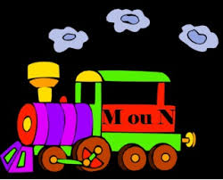
Dicas de Ortografia
1ª Dica – “M” ou “N”: Usa-se “M” antes das letras “P” e “B”. Nos demais casos, usa-se “N”. Veja:
M: Bomba, pomba, tromba, pompa, pampa, estampa.
N: Espanta, encanta, príncipe, infância, enxugar.

Slide 2
Dicas de Ortografia
1ª Dica – “M” ou “N”: No final das palavras, a regra é o uso do “M”, mas há exceções, encontradas em vocábulos que entraram tardiamente na língua, por via erudita, e que, por isso, não sofreram alterações.
Ex.: Lobisomem, comum, atum, jardim, garagem.
Exceções: gérmen, hífen, pólen, glúten, próton, líquen.

Slide 3
Dicas de Ortografia
2ª Dica – “J” ou “G”: Escrevem-se com “G”:
2.1: Os substantivos terminados em “agem”, “igem”, “ugem”:
Ex.: Garagem, viagem, origem, vertigem, ferrugem.
Exceção: Pajem.

Slide 4
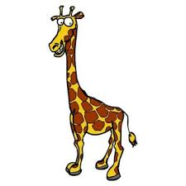
Dicas de Ortografia
2ª Dica – “J” ou “G”: Escreve-se com “G”:
2.2: Palavras derivadas de outras grafadas com “G”:
Ex.: Massagista (de massagem), engessar (de gesso), selvageria (de selvagem), rabugice (de rabugento).

Slide 5
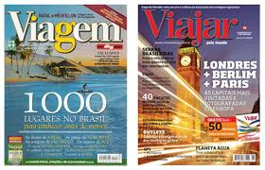
Dicas de Ortografia
2ª Dica – “J” ou “G”: Escreve-se com “J”:
2.3: Os verbos terminados em “jar” ou “jear”:
Ex.: Arranjar, viajar, despejar, apedrejar, avantajar.

Slide 6
Dicas de Ortografia
2ª Dica – “J” ou “G”: Escreve-se com “J”:
2.4: Palavras derivadas de outras terminadas em “ja”:
Ex.: Laranja (laranjada, laranjeira), granja (granjeiro, granjear), loja (lojista).

Slide 7
Dicas de Ortografia
2ª Dica – “J” ou “G”: Escreve-se com “J”:
2.5: Palavras derivadas de outras grafadas com “j”:
Ex.: Nojo (nojento, nojeira), jeito (jeitoso, ajeitar), sujo (sujeira).

Slide 8
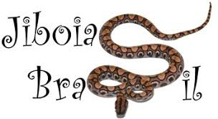
Dicas de Ortografia
2ª Dica – “J” ou “G”: Escreve-se com “J”:
2.5: Palavras de origem ameríndia ou africana:
Ex.: Canjica, jenipapo, jequitibá, jerimum, jiboia, jiló, pajé.

Slide 9
Dicas de Ortografia
2ª Dica – “J” ou “G”: Outras palavras com “J” ou “G”:
G: Algema, auge, estrangeiro, , gengiva, gesto, gibi, giz, herege, megera, tangerina, tigela.
J: Berinjela, cafajeste, majestade, manjedoura, manjericão, projeto, ojeriza.

Slide 10
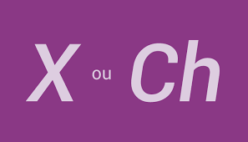
Dicas de Ortografia
3ª Dica – “X” ou “CH”: Usa-se “X”:
3.1: Em palavras começadas com “ME”:
Ex.: México, mexilhão, mexer, mexerico, mexerica.
Exceção: Mecha (de cabelo).

Slide 11
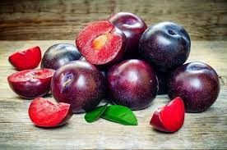
Dicas de Ortografia
3ª Dica – “X” ou “CH”: Usa-se “X”:
3.2: Em geral, depois de ditongo:
Ex.: Ameixa, baixo, caixa, frouxo, feixe, rouxinol.

Slide 12
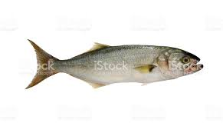
Dicas de Ortografia
3ª Dica – “X” ou “CH”: Usa-se “X”:
3.3: Em geral, depois da sílaba “en”:
Ex.: Enxada, enxame, enxaguar, enxaqueca, enxergar, enxerido, enxerto, enxofre, enxurrada.
Exceções: Encher, enchente, encharcado, preencher, enchova.

Slide 13
Dicas de Ortografia
3ª Dica – “X” ou “CH”: Usa-se “X”:
3.4: Em vocábulos de origem indígena ou africana:
Ex.: Orixá, abacaxi, xará, xavante.

Slide 14
Dicas de Ortografia
3ª Dica – “X” ou “CH”: Veja mais palavras com “X” e “CH”:
X: Bexiga, bruxa, coaxar, faxina, graxa, lagartixa, lixa, lixo, puxar, rixa, praxe, vexame, xarope, xícara, xale, xingar, xampu.
CH: Chave, chá, chuva, bucha, chalé, chuchu, chimarrão, cochilo, ficha, flecha, mochila, pechincha, tocha.

Slide 15
Dicas de Ortografia
4ª Dica – “S” ou “Z”: Grafam-se com “S”:
4.1: Adjetivos com os sufixos “OSO” ou “OSA”:
Ex.: Gostoso, gostosa, saboroso, saborosa, teimoso, teimosa.

Slide 16
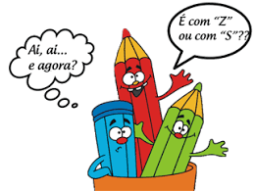
Dicas de Ortografia
4ª Dica – “S” ou “Z”: Grafam-se com “S”:
4.2: Adjetivos pátrios com os sufixos “ÊS” ou “ESA”:
Ex.: Português, portuguesa, inglês, inglesa, holandês, holandesa.

Slide 17
Dicas de Ortografia
4ª Dica – “S” ou “Z”: Grafam-se com “S”:
4.3: Substantivos e outros adjetivos com os sufixos “ÊS” ou “ESA”:
Ex.: Burguês, burguesa, baronesa, marquês, marquesa, camponês, camponesa, freguês, freguesa.
Exceção: Alteza.

Slide 18
Dicas de Ortografia
4ª Dica – “S” ou “Z”: Grafam-se com “S”:
4.4: Verbos derivados de palavras cujo radical termina em “S”:
Ex.: Analisar (de análise), atrasar (de atrás), abrasar (de brasa).

Slide 19
Dicas de Ortografia
4ª Dica – “S” ou “Z”: Grafam-se com “S”:
4.5: Formas dos verbos “pôr” e “querer”:
Ex.: Pus, pôs, pusemos, puser, quis, quisemos, quiser.

Slide 20
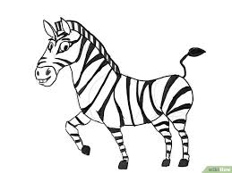
Dicas de Ortografia
4ª Dica – “S” ou “Z”: Grafam-se com “Z”:
4.6: Os derivados em “zal”, “zeiro”, “zinho”, “zinha”, “zito” e “zita”:
Ex.: Cafezal, cruzeiro, cafezinho, avezinha, cãozito, avezita.

Slide 21
Dicas de Ortografia
4ª Dica – “S” ou “Z”: Grafam-se com “Z”:
4.7: Os derivados de palavras cujo radical termina em “Z”:
Ex.: Enraizar (de raiz), esvaziar (de vazio).

Slide 22
Dicas de Ortografia
4ª Dica – “S” ou “Z”: Grafam-se com “Z”:
4.8: Os verbos formados com o sufixo “IZAR” e devivados:
Ex.: Civilizar, civilização, humanizar, humanização, fertilizar, fertilização.

Slide 23
Dicas de Ortografia
4ª Dica – “S” ou “Z”: Grafam-se com “Z”:
4.9: Os substantivos abstratos terminados em “EZA”:
Ex.: Limpeza, firmeza, franqueza, pobreza, frieza.

Slide 24
Dicas de Ortografia
4ª Dica – “S” ou “Z”: Veja mais palavras com “S” ou “Z”:
S: Análise, atrás, através, aviso, besouro, querosene, represa, defesa, empresa, freguesia, gás, tesouro, três, mesada, vigésimo.
Z: Azar, azeite, azedo, amizade, buzina, bazar, ojeriza, prezado, proeza, vazar, vazão, vizinho.

Slide 25
Testando o Conhecimento

Slide 26
Testando o Conhecimento

Slide 27
Testando o Conhecimento

Slide 28
Testando o Conhecimento

Slide 29
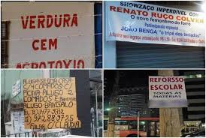
Testando o Conhecimento

Slide 30
Exercícios de Ortografia
1) Complete os espaços com x ou ch.
a) Depois da fa__ina, comeu uma cai__a de amei__a.
b) O__alá não me__am no en__oval.
c) Tomou uma __ícara de __á antes de rela__ar.
d) O en__ame atravessou aquela fai__a de terra onde estava a en__ada.
e) O capi__aba gostava de __u__u, de __ucrute e tomar ca__aça.

Slide 31
Exercícios de Ortografia
1) Resposta:
a) Depois da faxina, comeu uma caixa de ameixa.
b) Oxalá não mexam no enxoval.
c) Tomou uma xícara de chá antes de relaxar.
d) O enxame atravessou aquela faixa de terra onde estava a enxada.
e) O capixaba gostava de chuchu, de chucrute e tomar cachaça.

Slide 32
Exercícios de Ortografia
2) (CESCEA) Marque a única opção em que todas as palavras estejam completas com x.
a) en__oval, __ingar, cai__eiro, en__ugar, __ícara
b) pu__ar, a__atar, en__ovia, in__ado, a__incalhar
c) pi__e, dei__ar, en__ugar, __adrez, bai__o
d) __u__u, amei__a, cartu__o, deslei__ada, trou__a
e) pe__incha, co__a, bro__e, en__ada, en__arcado

Slide 33
Exercícios de Ortografia
2) Resposta:
a) enxoval, xingar, caixeiro, enxugar, xícara
b) puxar, achatar, enxovia, inchado, achincalhar
c) piche, deixar, enxugar, xadrez, baixo
d) chuchu, ameixa, cartucho, desleixada, trouxa
e) pechincha, coxa, broche, enxada, encharcado
*Enxovia: masmorra. Cocha: cabos de embarcações.

Slide 34
Exercícios de Ortografia
3) (F. São Marcos-SP) Assinale a alternativa cujas palavras estão todas corretamente grafadas:
a) pajé, xadrês, flecha, misto, aconchego
b) abolição, tribo, pretensão, obsecado, cansaço
c) gorjeta, sargeta, picina, florescer, consiliar
d) xadrez, ficha, mexerico, enxame, enxurrada
e) pajé, xadrês, flexa, mecherico, enxame

Slide 35
Exercícios de Ortografia
3) Resposta:
a) pajé, xadrês, flecha, misto, aconchego
b) abolição, tribo, pretensão, obsecado, cansaço
c) gorjeta, sargeta, picina, florescer, consiliar
d) xadrez, ficha, mexerico, enxame, enxurrada
e) pajé, xadrês, flexa, mecherico, enxame

Slide 36
Exercícios de Ortografia
4) Complete com g ou j, conforme o caso:
a) gara__em, selva__eria, cora__em, pa__é
b) mon__e, co__itar, sufrá__io, __eito
c) farin__ite, ferru__em, o__eriza, no__o
d) __eleira, lo__ista, su__estão, can__ica
e) __iz, sar__eta, __azigo, __enipapo, sar__eta

Slide 37
Exercícios de Ortografia
4) Resposta:
a) garagem, selvageria, coragem, pajé
b) monge, cogitar, sufrágio, jeito
c) faringite, ferrugem, ojeriza, nojo
d) geleira, lojista, sugestão, canjica
e) giz, sarjeta, jazigo, jenipapo, sarjeta

Slide 38
Exercícios de Ortografia
5) (NCE-RJ/UFRJ) O item abaixo que apresenta uma palavra erradamente grafada é:
a) alteza - duqueza - baroneza;
b) riqueza - dureza - fineza;
c) princesa - baixeza - burguesa;
d) freguesa - beleza - dureza;
e) certeza - camponesa - japonesa.

Slide 39
Exercícios de Ortografia
5) Resposta:
a) alteza – duquesa - baronesa;
b) riqueza - dureza - fineza;
c) princesa - baixeza - burguesa;
d) freguesa - beleza - dureza;
e) certeza - camponesa - japonesa.

Slide 40
Exercícios de Ortografia
6) (UNIMEP-SP) Assinale a alternativa que contém o período cujas palavras estão grafadas corretamente:
a) Ele quiz analisar a pesquisa que eu realizei.
b) Ele quiz analizar a pesquisa que eu realizei.
c) Ele quis analisar a pesquisa que eu realizei.
d) Ele quis analizar a pesquiza que eu realisei.
e) Ele quis analisar a pesquiza que eu realizei.

Slide 41
Exercícios de Ortografia
6) Resposta:
a) Ele quiz analisar a pesquisa que eu realizei.
b) Ele quiz analizar a pesquisa que eu realizei.
c) Ele quis analisar a pesquisa que eu realizei.
d) Ele quis analizar a pesquiza que eu realisei.
e) Ele quis analisar a pesquiza que eu realizei.

Slide 42
PIADA DE PORTUGUÊS

